Slide 1
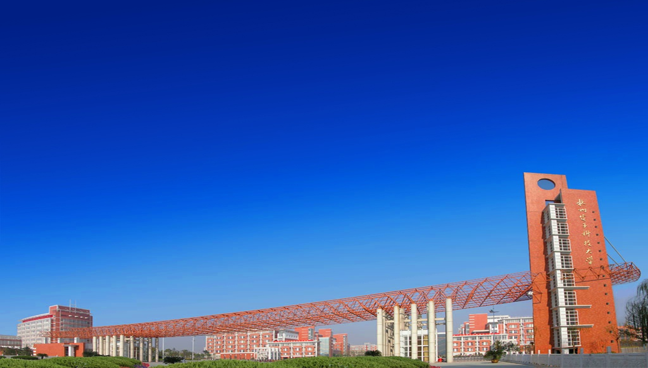

时序数据处理热点研究方向说明与概述
刘振涛

Slide 2

第一部分
概述
CONTENTS
时序数据分类问题
第二部分
第三部分
时序数据预测问题

Slide 3
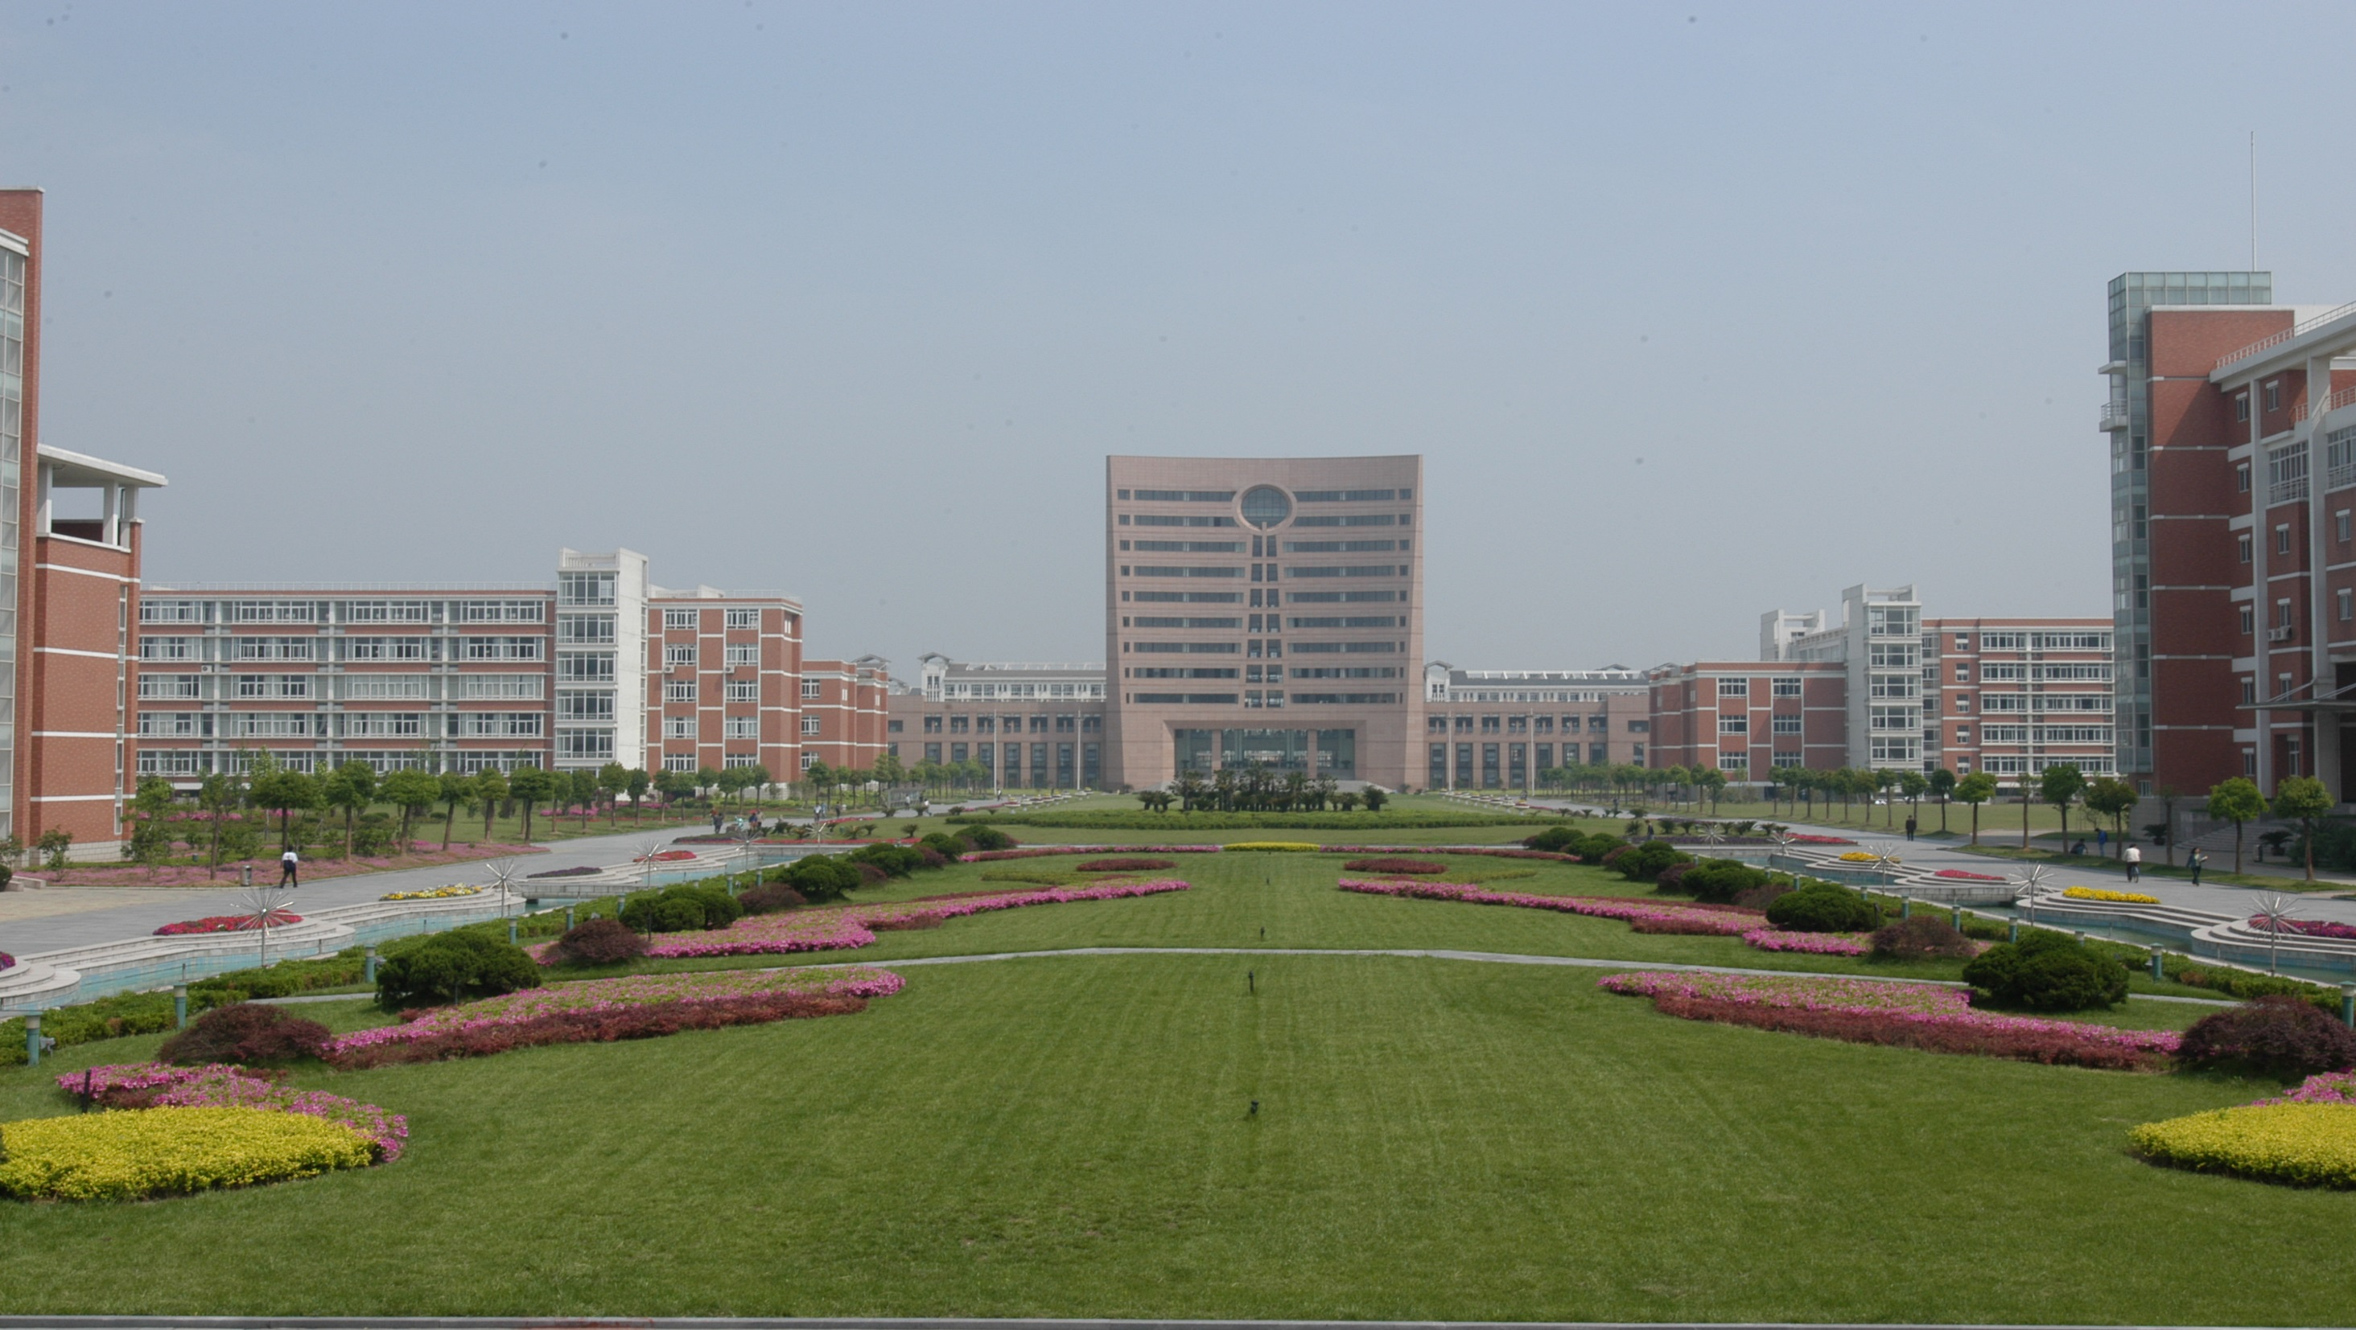
1
概述

Slide 4

1 概述
时序数据处理的发展现状。
时序数据存在于许多实际应用中，包括医疗保健、人类活动识别、网络安全、金融、市场营销、自动疾病检查、异常检测等等。
随着近几年时间数据的质量提高，许多领域利用时间数据的优势作用于本领域，产生了许多新的算法。
基于深度学习的算法可以在内部自动处理数据，消除了手动提取特征而使得信息的丢失和开发时间的增加，可以以更快，更直接，更完整的方式从时间序列中提取信息。
本次汇报主要内容
第一是时序数据的分类问题。将把目标放在异常检测当中，介绍当前的重点模型，技术及其应用；
第二是时序数据的预测问题。将介绍几个新型的模型。

Slide 5
2
时序数据分类问题

Slide 6
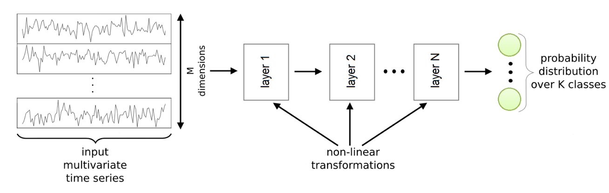
2 时序数据分类问题
该图显示了用于时间序列分类的通用深度学习框架。输入是一个多元时间序列。每层都将上一层的输出作为输入，并应用其非线性变换来计算自己的输出。
这些非线性变换的行为由每一层的一组参数控制。这些参数将图层的输入链接到其输出，并且是可训练的。通常，最后一层是多层感知器（全连接层）或Ridge回归器（防止过拟合）。

Slide 7
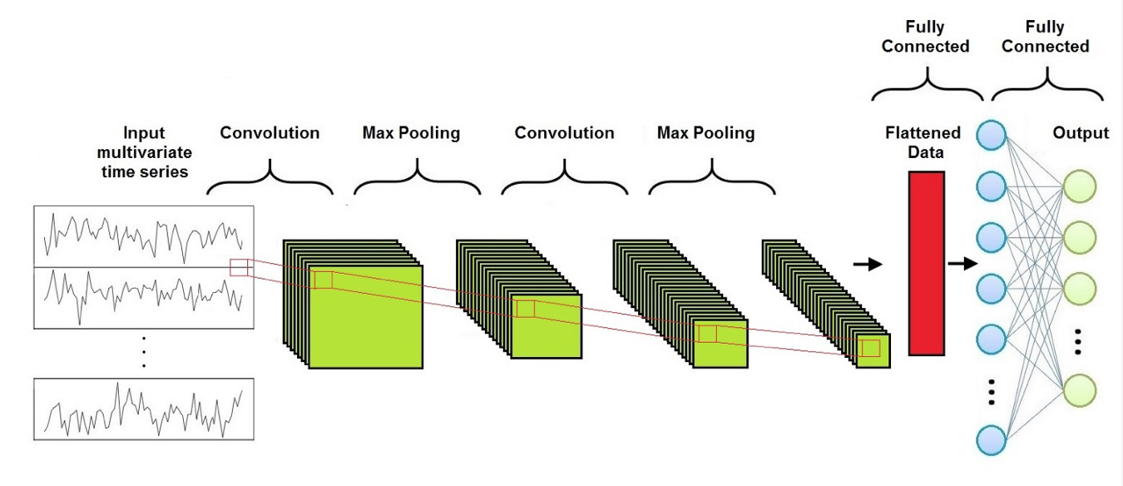
2 时序数据分类问题
卷积神经网络是一种深度学习算法，其将图像或多元时间序列作为输入，能够通过可训练的滤波器成功捕获空间和时间模式，并为其分配系数控制其重要程度。 与其他分类算法相比，卷积神经网络所需的预处理要低得多。 尽管在许多方法中过滤器都是手工设计的，但是卷积神经网络却能够学习这些过滤器。

Slide 8
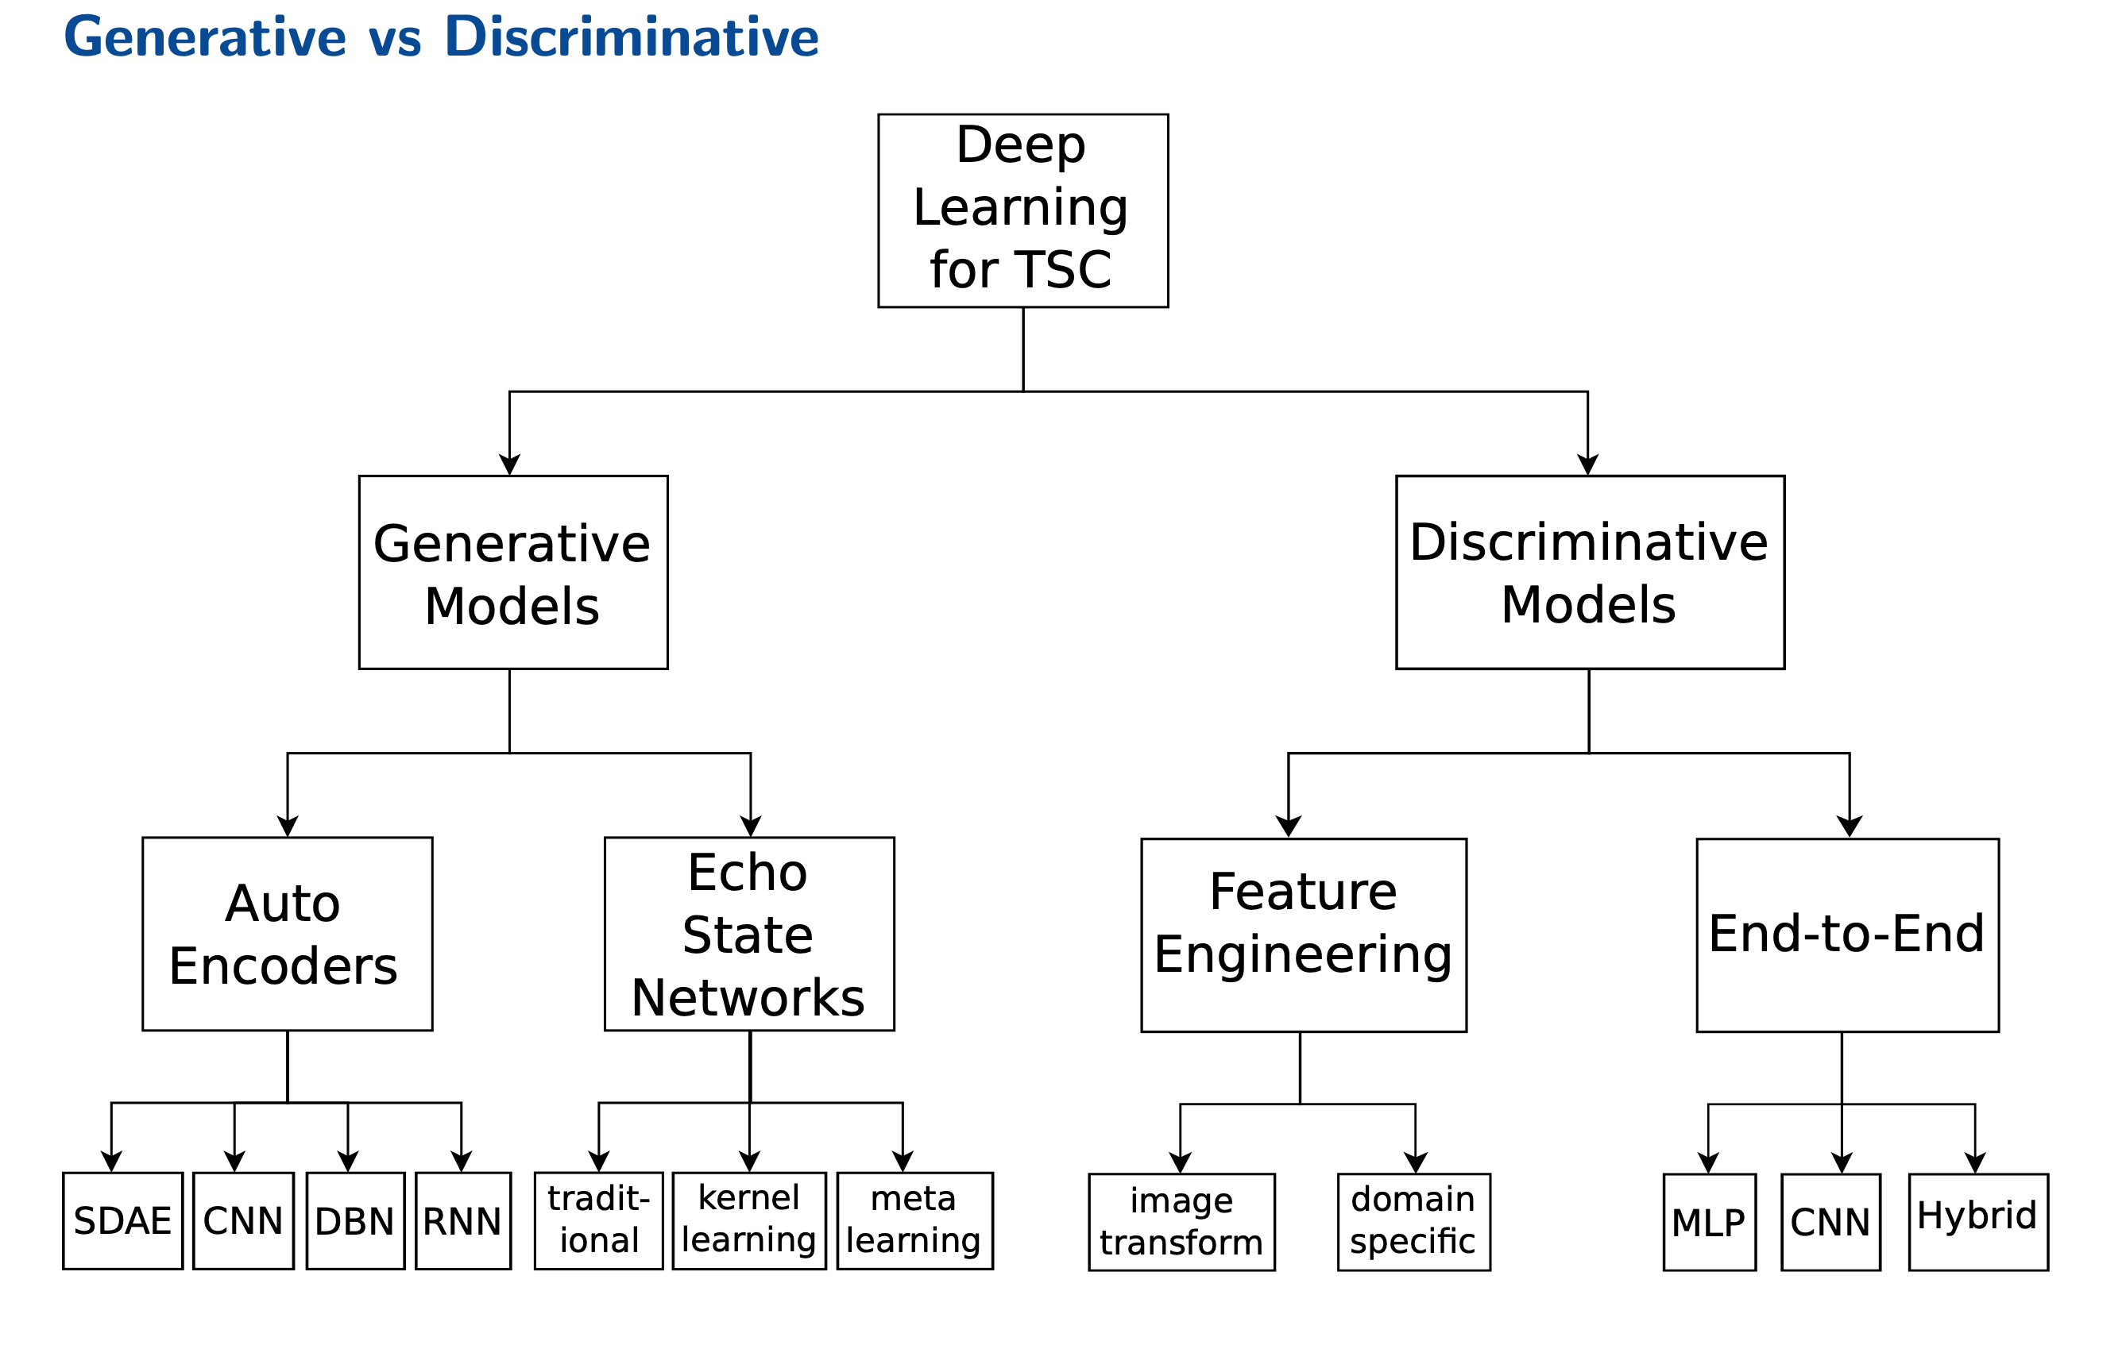
2 时序数据分类问题^{[11]}
生成和判别深度学习方法的比较
生成方法
使用无监督的训练步骤来学习生成时间序列
学习数据的潜在特征
之后可以被送入已有的判别分类器
2. 判别方法
不包括无监督学习方法
从以下两个层面学习映射类的概率分布
提取特征
原始输入数据
P(x,y)
P(y|x)

Slide 9
2 时序数据分类问题-异常检测
深度异常检测技术的动机和挑战
传统的算法在图像和序列数据集上检测异常值的表现欠佳，因为其无法捕获数据中的复杂结构
大规模异常检测的需求。当前的数据量飞速增长（以GB为单位），传统异常检测方法几乎不可能扩展到如此大数据集规模上查找异常值。
深度异常检测(deep anomaly detection DAD)技术能够从数据中自动学习分层区域特征。不需要手动开发特征，可直接通过end-to-end的方式获取原始数据(比如文本、音频等)来解决问题。
正常和异常行为之间的定义通常无法在几个数据域中精确定义，对于常规算法和基于深度学习的算法来说都带来了挑战。

Slide 10
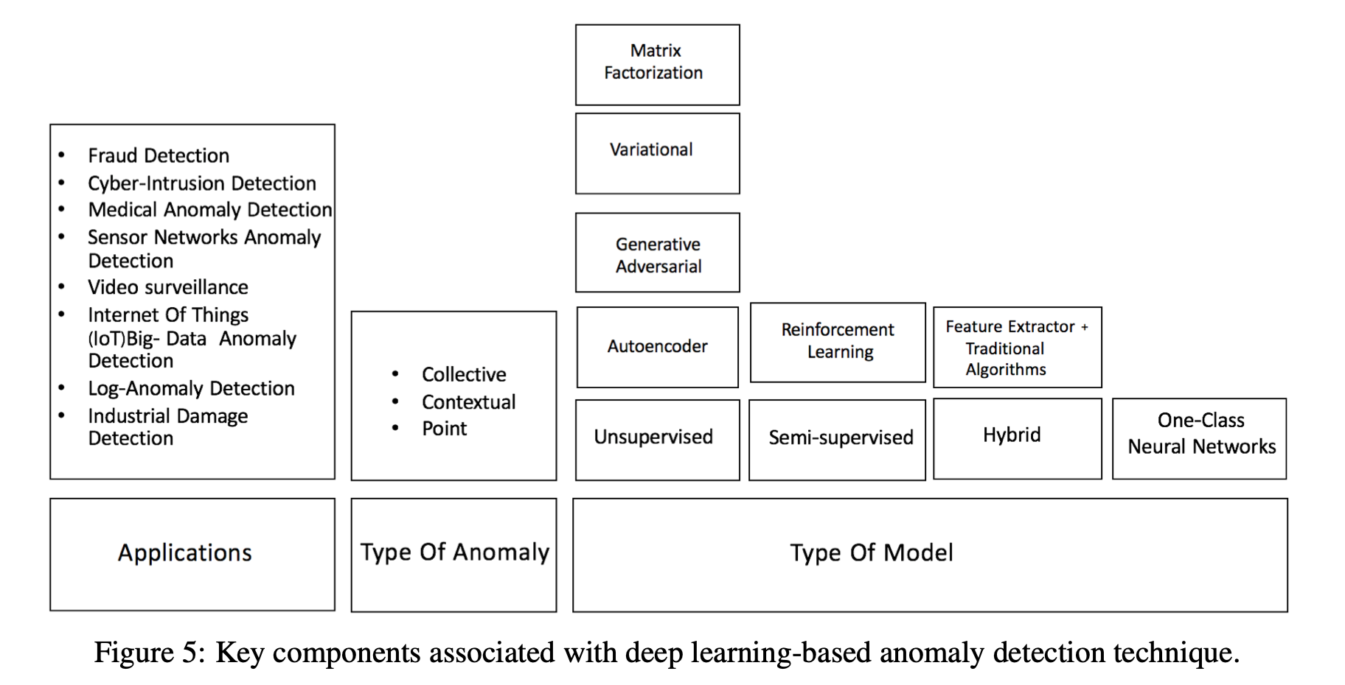
2 时序数据分类问题-异常检测

Slide 11
2 时序数据分类问题-异常检测
DAD（deep anomaly detection）模型基于标签的可用性，可以分为三类。监督深度异常检测，半监督深度异常检测和无监督深度异常检测
监督深度异常检测：使用正常和异常数据实例标签训练网络或多分类器。由于正例总数远远大于负类数据的总数，因此监督深度异常检测的性能欠佳。
半监督深度异常检测：与异常相比，正常实例的标签采集要容易的多，因此半监督DAD技术更广泛的被采用，使用单个（通常为正类）现有标签来分离异常值。
无监督深度异常检测：无监督DAD技术基于数据实例的固有属性检测异常值。因为标记数据难以获得，因此无监督DAD技术用于未标记数据样本的自动标记。相较于PCA，SVM等传统方法，许多DAD模型的变体性能要更优异。自动编码器是所有无监督DAD模型的核心。
注：其中无监督深度异常检测是当前DAD模型中常用的方法，它可以在大规模数据当中保持一个较为优异的性能
多元时间序列的异常检测在当前的领域是一个挑战，有效的多元时间序列异常检测可以隔离故障。

Slide 12
2 时序数据分类问题-异常检测
多元时间序列
异常检测技术与文献索引
技术 | 文献
LSTM | Antonio Nucci, Song Cui, John Garrett, Gurvinder Singh, and Kenneth Croley. Real-time multi-variate multi-time scale anomaly detection system for next generation networks. 2018. Kyle Hundman, Valentino Constantinou, Christopher Laporte, Ian Colwell, and Tom Soderstrom. Detecting spacecraft anomalies using lstms and nonparametric dynamic thresholding. arXiv preprint arXiv:1802.04431, 2018.
AE,LSTM-AE,CNN-AE,GRU-AE | Chuxu Zhang, Dongjin Song, Yuncong Chen, Xinyang Feng, Cristian Lumezanu, Wei Cheng, Jingchao Ni, Bo Zong, Haifeng Chen, and Nitesh V Chawla. A deep neural network for unsupervised anomaly detection and diagnosis in multivariate time series data. arXiv preprint arXiv:1811.08055, 2018e. Yifan Guo, Weixian Liao, Qianlong Wang, Lixing Yu, Tianxi Ji, and Pan Li. Multidimensional time series anomaly detection: A gru-based gaussian mixture variational autoencoder approach. In Asian Conference on Machine Learn ing, pages 97–112, 2018.
CNN,CNN-LSTM | Sagnik Basumallik, Rui Ma, and Sara Eftekharnejad. Packet-data anomaly detection in pmu-based state estimator using convolutional neural network. International Journal of Electrical Power & Energy Systems, 107:690–702, 2019. Yasuhiro Ikeda, Kengo Tajiri, Yuusuke Nakano, Keishiro Watanabe, and Keisuke Ishibashi. Estimation of dimensions contributing to detected anomalies with variational autoencoders. arXiv preprint arXiv:1811.04576, 2018.
LATM-VAE | Dan Li, Dacheng Chen, Lei Shi, Baihong Jin, Jonathan Goh, and See-Kiong Ng. Mad-gan: Multivariate anomaly detection for time series data with generative adversarial networks. arXiv preprint arXiv:1901.04997, 2019.
GAN | Jan Paul Assendorp. Deep learning for anomaly detection in multivariate time series data. PhD thesis, Hochschule fur Angewandte Wissenschaften Hamburg, 2017.
DNN-RNN | Aaron Randall Tuor, Ryan Baerwolf, Nicolas Knowles, Brian Hutchinson, Nicole Nichols, and Robert Jasper. Recur rent neural network language models for open vocabulary event-level cyber anomaly detection. In Workshops at the Thirty-Second AAAI Conference on Artifificial Intelligence, 2018.

Slide 13
2 时序数据分类问题-异常检测
AAAI：
1. Gutiérrez-Gómez L, Bovet A, Delvenne J C. Multi-Scale Anomaly Detection on Attributed Networks[C]//Proceedings of the AAAI Conference on Artificial Intelligence. 2020, 34(01): 678-685.
2. Transfer Learning for Anomaly Detection through Localized and Unsupervised Instance Selection
CVPR：
1. Markovitz A, Sharir G, Friedman I, et al. Graph Embedded Pose Clustering for Anomaly Detection[C]//Proceedings of the IEEE/CVF Conference on Computer Vision and Pattern Recognition. 2020: 10539-10547.
2. Bergmann P, Fauser M, Sattlegger D, et al. Uninformed students: Student-teacher anomaly detection with discriminative latent embeddings[C]//Proceedings of the IEEE/CVF Conference on Computer Vision and Pattern Recognition. 2020: 4183-4192.
3. Park H, Noh J, Ham B. Learning Memory-guided Normality for Anomaly Detection[C]//Proceedings of the IEEE/CVF Conference on Computer Vision and Pattern Recognition. 2020: 14372-14381.
4. Pang G, Yan C, Shen C, et al. Self-trained Deep Ordinal Regression for End-to-End Video Anomaly Detection[C]//Proceedings of the IEEE/CVF Conference on Computer Vision and Pattern Recognition. 2020: 12173-12182.

Slide 14
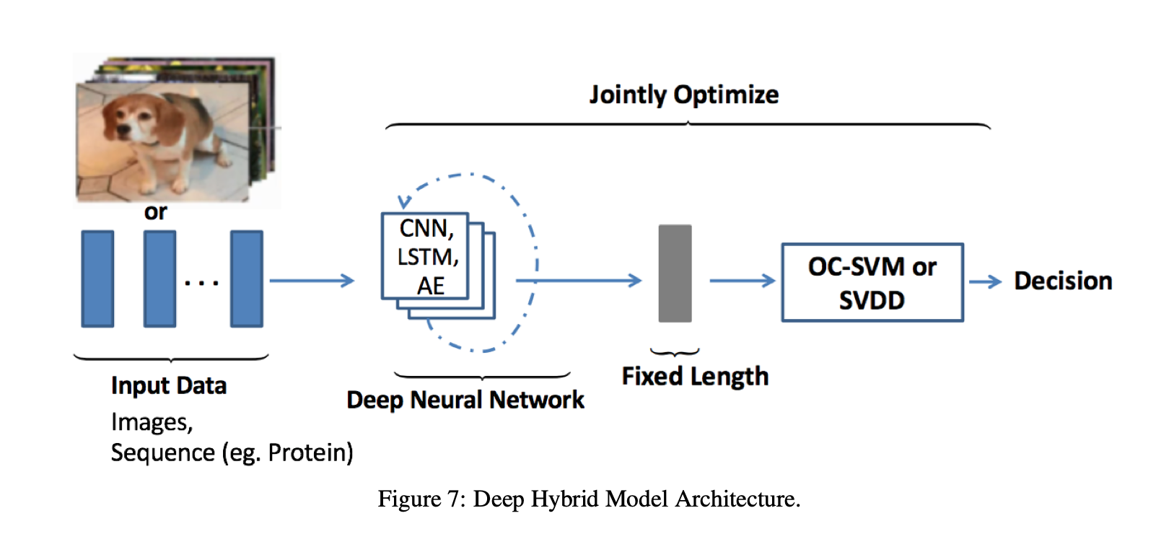
2 时序数据分类问题-异常检测
异常检测一般过程(传统过程)：
DAD技术的输出：在异常检测过程中通常使用异常得分来判别每一个数据的离群程度，之后会选择一个特别的阈值来控制离群或正常点。一个数据的异常得分越大，则说明该数据是异常数据的可能性越高。

Slide 15
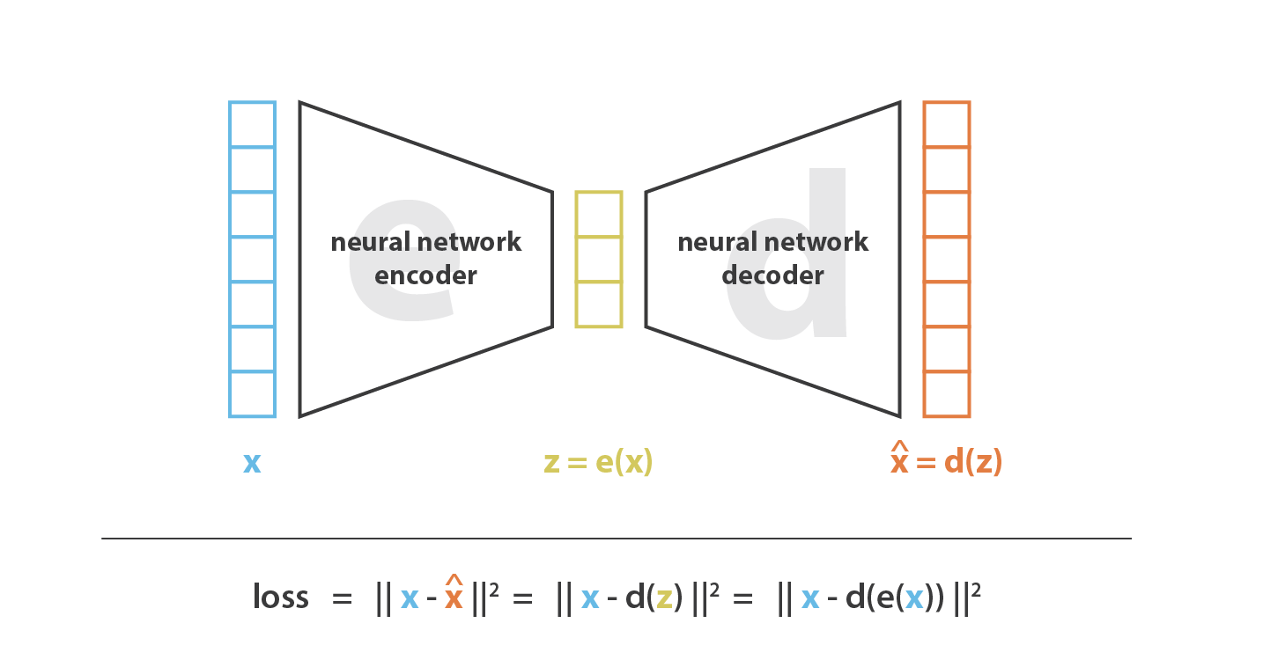
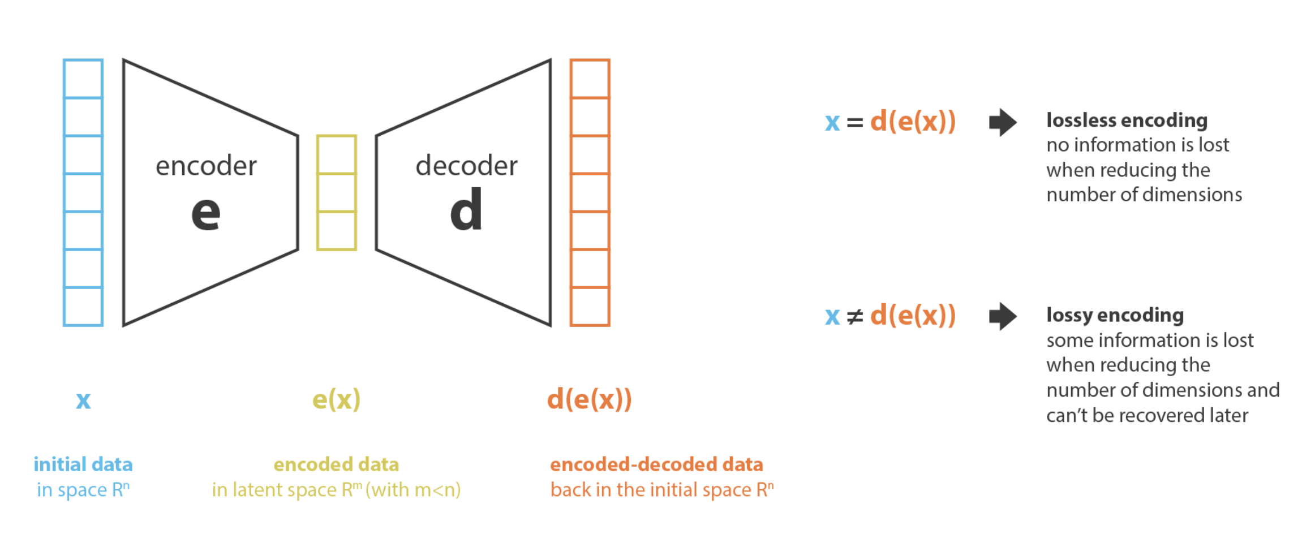
2 时序数据分类问题-异常检测
在当前的异常检测过程中，最常用的基本模型是自动编码器(AE)更进一步，是变分自动编码器(VAE)，许多论文中出现的模型或多或少都是这两个模型的变体。
在自动编码器执行过程中，没有对其隐空间中的结构进行限制，导致在减少维度的同时将数据的主要结构信息丢失，因此这要求在降维的过程中仔细控制和调整隐空间的大小和自编码器的深度。

Slide 16
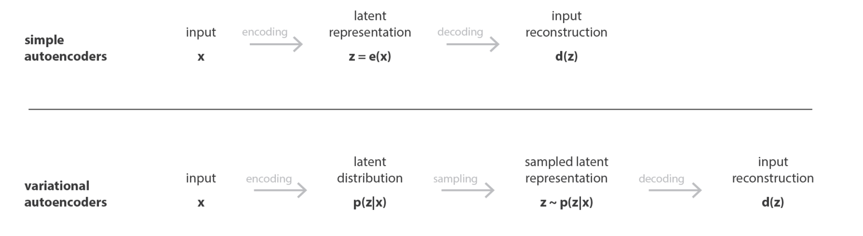
2 时序数据分类问题-异常检测
自编码器仅以尽可能少的损失为目标进行训练，而不管隐空间如何组织。为了能够降自编码器的解码用于生成目的，必须要获得足够规则的隐空间。
变分自动编码器并不是将输入编码为隐空间中的单个点，而是将其编码为隐空间的概率分布。模型训练如下；
首先将输入编码为在隐空间上的分布；
第二，从该分布中采样隐空间的一个点；
第三，对采样点进行解码并计算重建误差；
最后，重建误差通过网络反向传播。

Slide 17
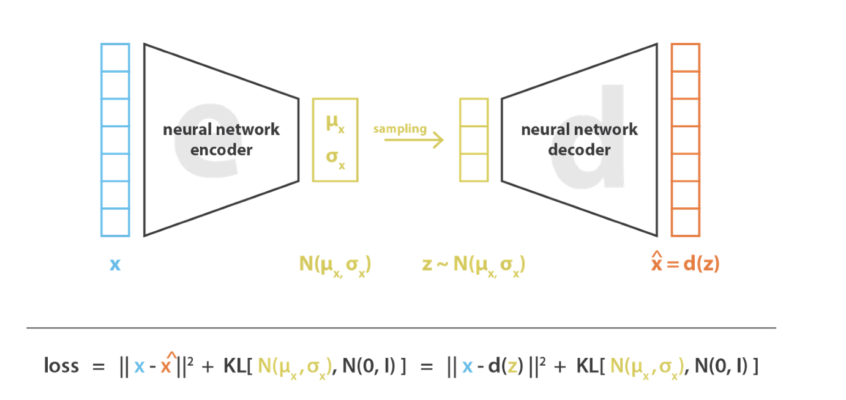
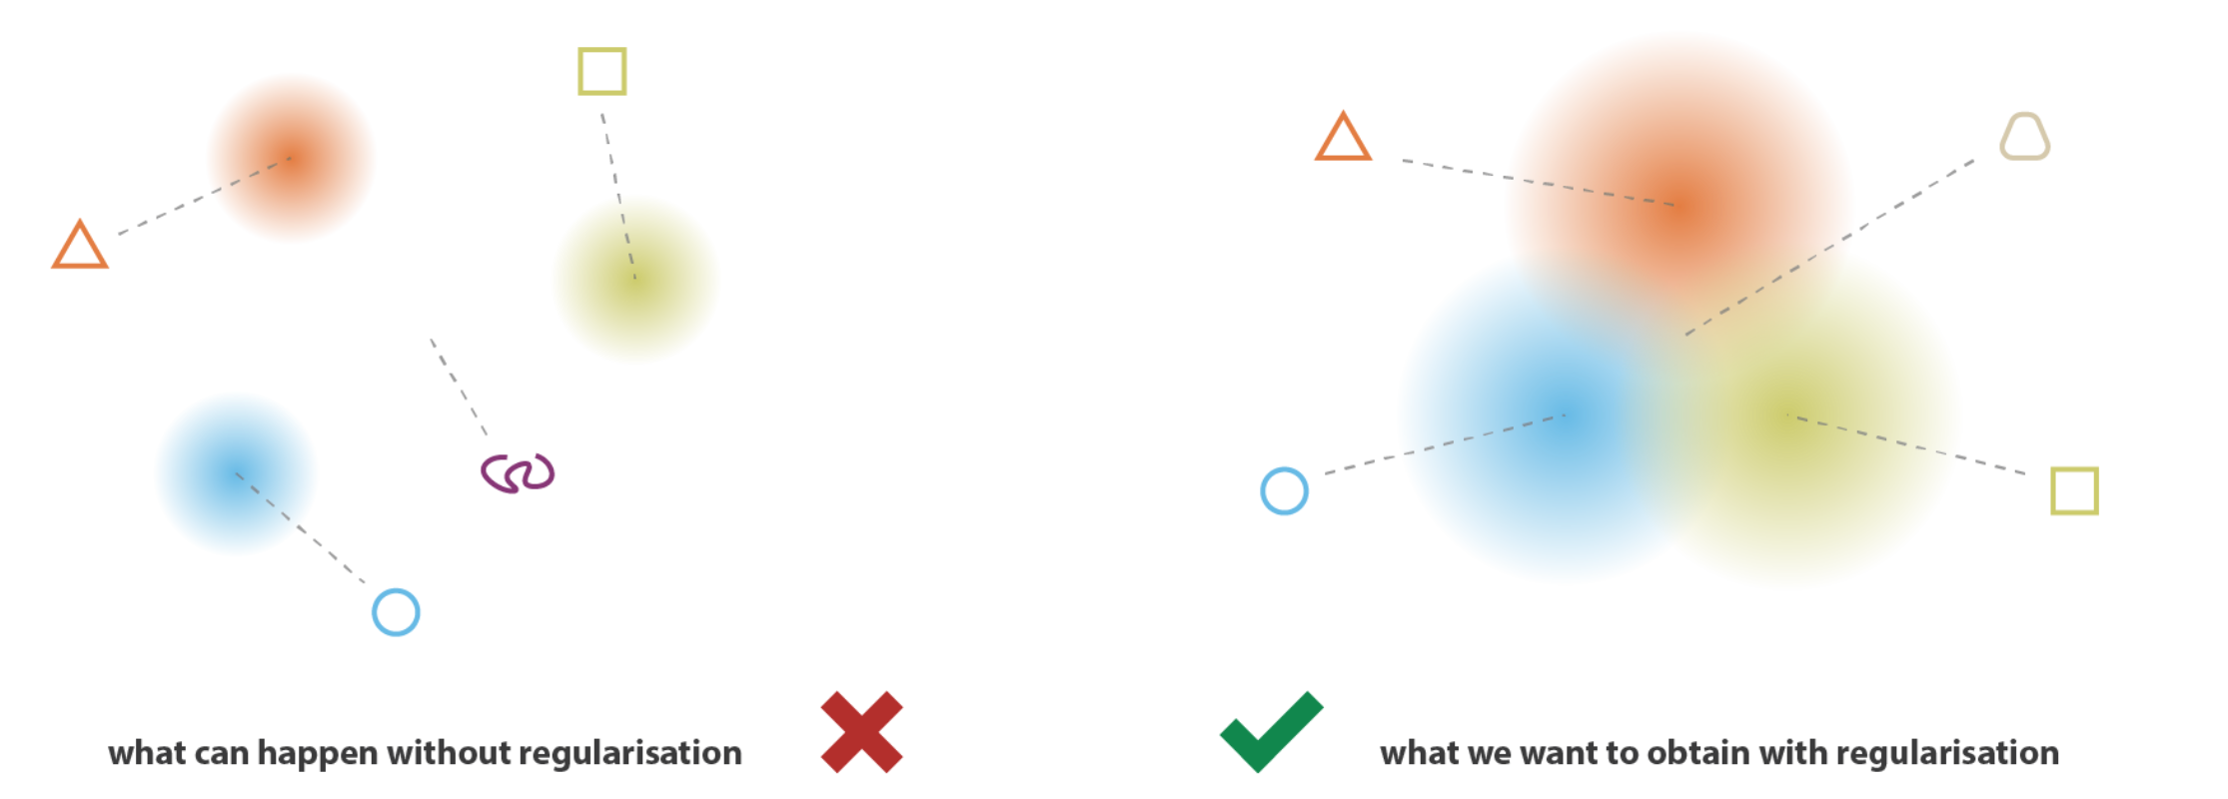
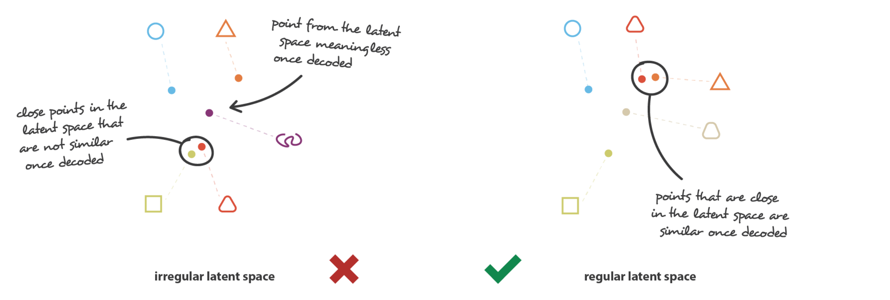
2 时序数据分类问题-异常检测
隐空间的规则性主要由以下两个方面表示：
连续性。隐空间中的两个相邻点解码后不应呈现两个完全不同的内容。
完整性。针对给定的分布，从隐空间采样的点在解码后应提供有意义的内容。

Slide 18
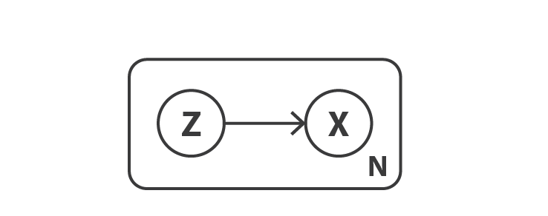
2 时序数据分类问题-异常检测
设x为输入的数据变量，并假设x是由隐变量（无法直接观察到）z生成的。
则，任何输入数据x都可由以下两个步骤生成：
1. 从先验分布P(z) 中采样一个隐变量z；
2. 按条件概率 P(x|z)采样数据x。
在这种概率模型下，编码器可以认为由P(z|x)定义，描述根据原始变量给出编码变量的分布；解码器可以认为由P(x|z)定义，描述根据已编码变量到解码变量的分布。

Slide 19
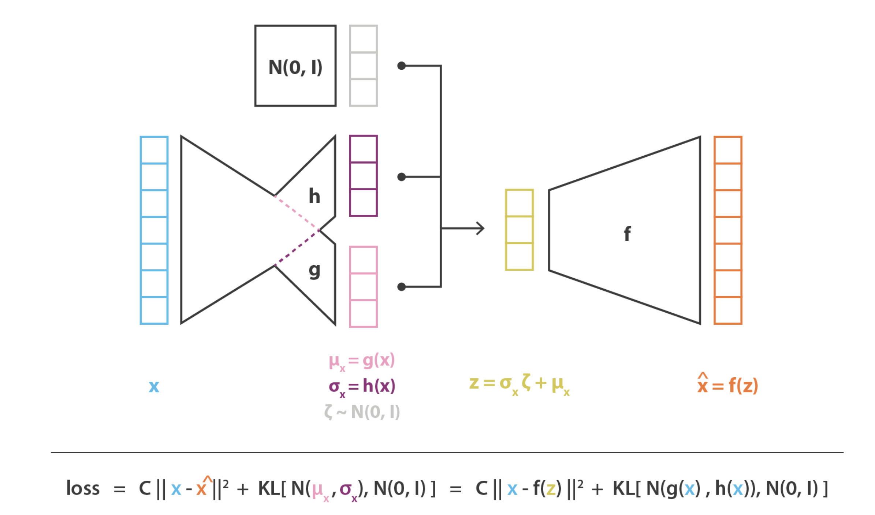
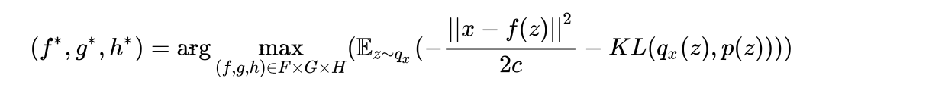
2 时序数据分类问题-异常检测
P(z|x)
P(x|z)
这里存在假设，隐变量的分布P(z)~N(0,1),P(x|z)是高斯分布，其均值由隐变量z的确定函数f定义。则，P(x|z)~N(f(z),cI).
根据变分推理公式，有如下限制条件。其中q_x(z)用来近似p(z|x)

Slide 20
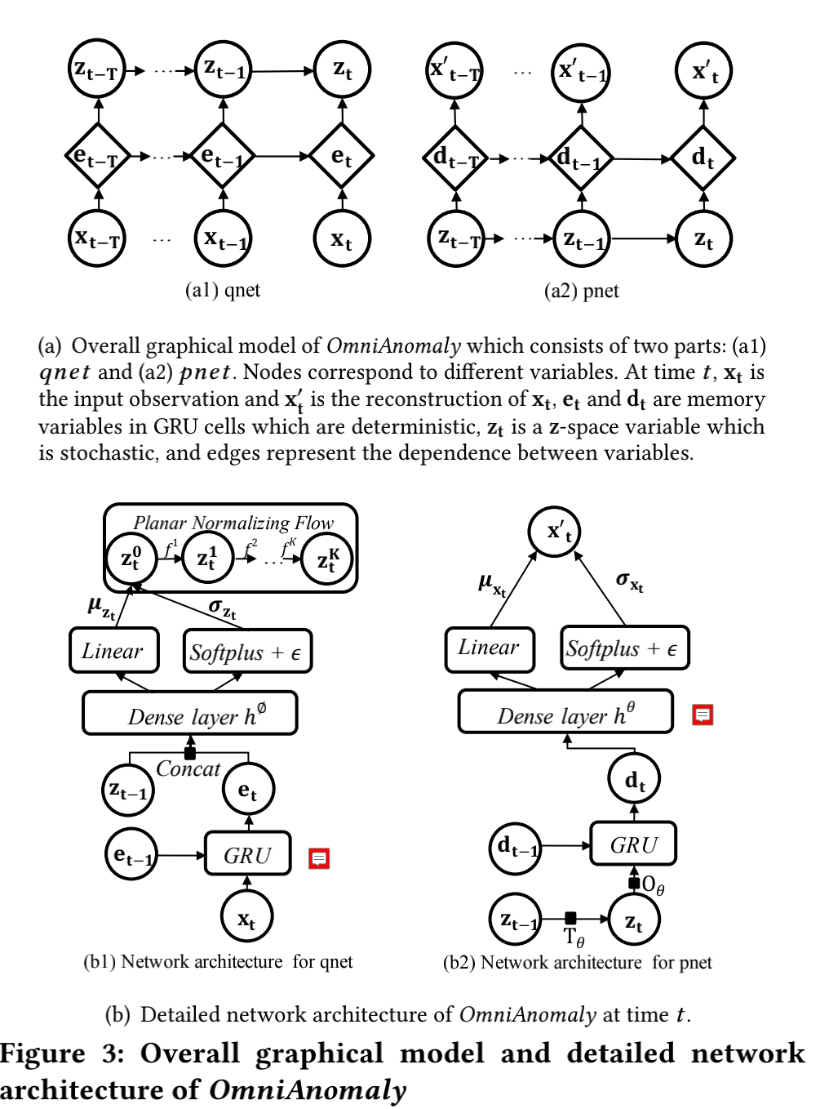

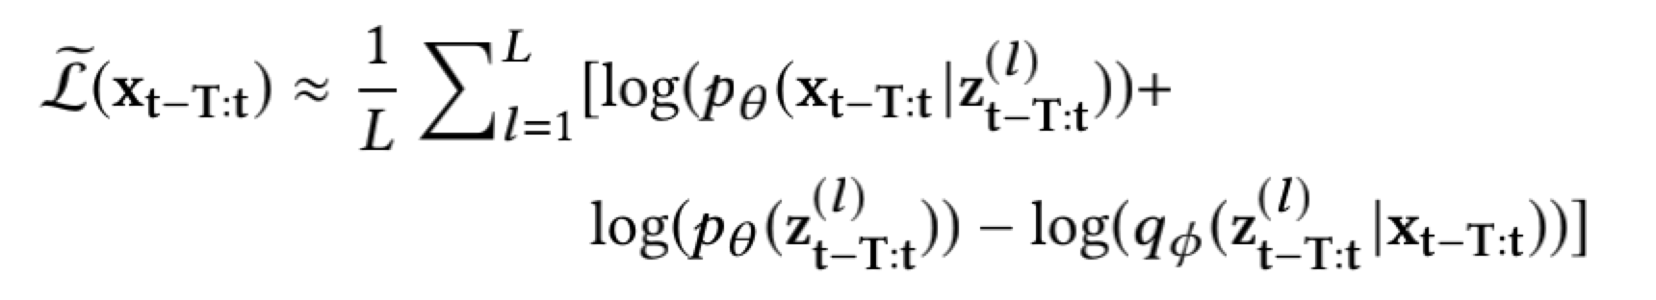
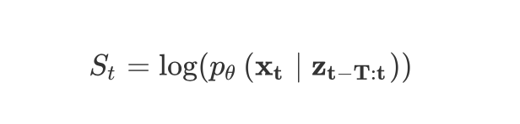
2 时序数据分类问题-异常检测[7]
根据前面介绍的VAE，来看当前异常检测前沿技术的模型构建。
输入数据：
其中，M代表向量维度，N代表向量x的长度。
全连接层
更新目标
结果预测：

Slide 21
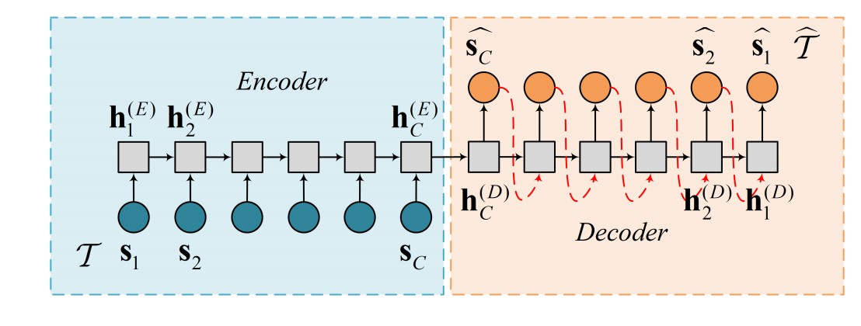

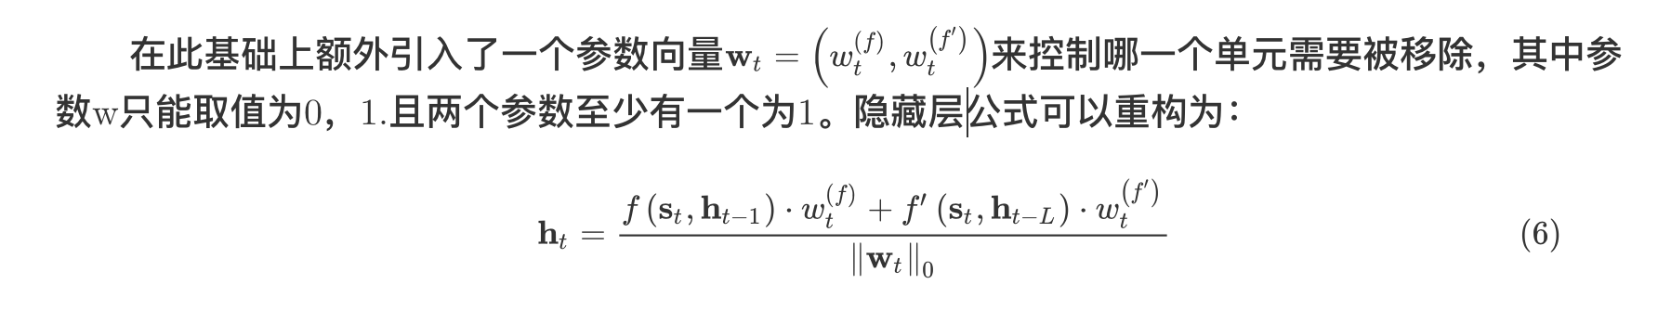
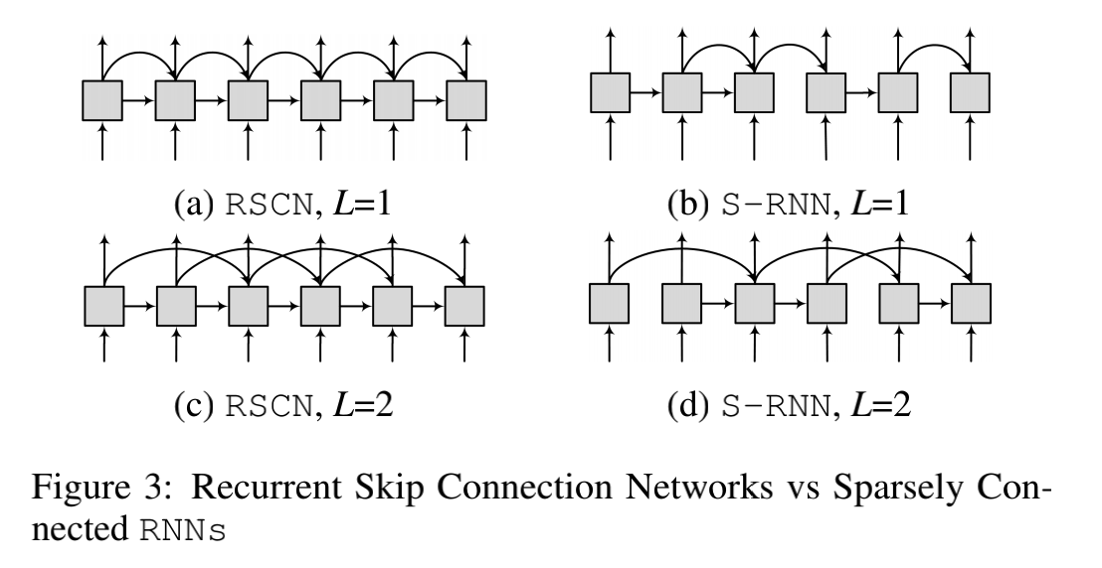
2 时序数据分类问题-异常检测[8]
下面一个例子是集成循环自动编码器的异常预测方法。
模型的构建：
对每一个RNNs单元，不仅考虑当前的隐藏层变量，还要额外考虑过去的隐藏层信息。

Slide 22
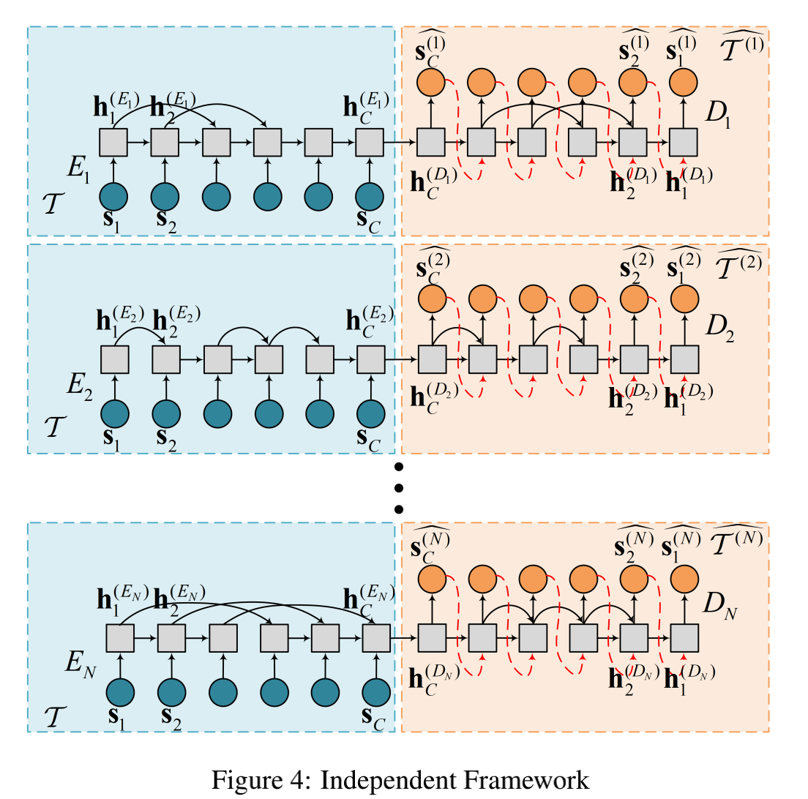
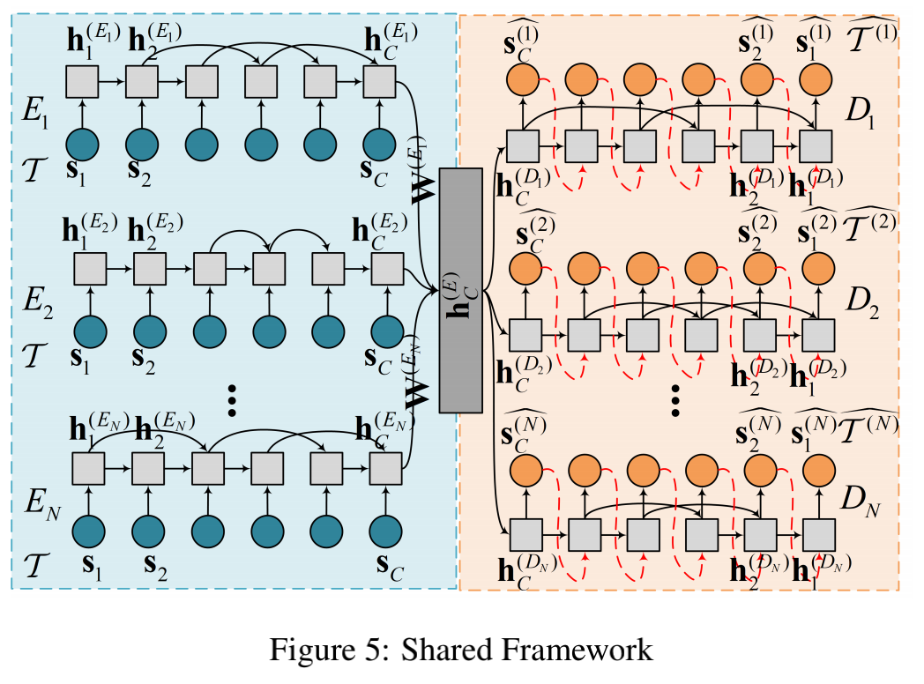
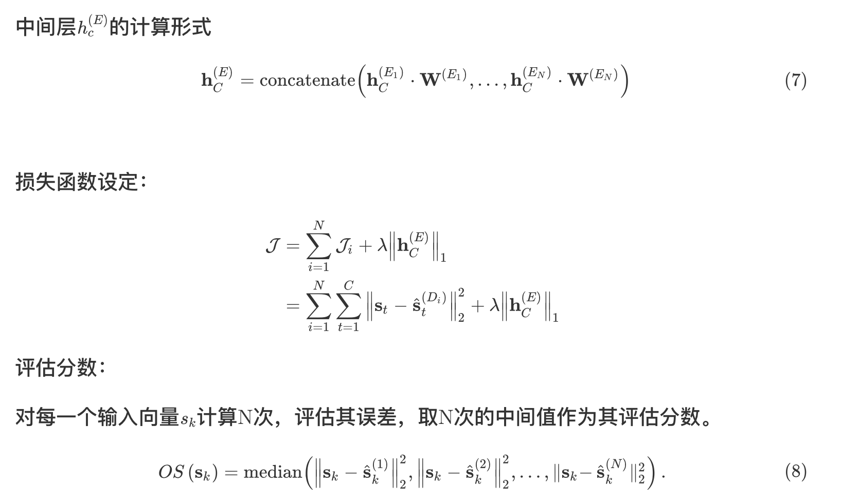
2 时序数据分类问题-异常检测
独立模型：
共享模型：

Slide 23
2 时序数据分类问题-参考文献
Chalapathy R, Chawla S. Deep learning for anomaly detection: A survey[J]. arXiv preprint arXiv:1901.03407, 2019.
https://www.experfy.com/blog/time-series-classification-with-deep-learning/ 时序数据分类
https://germain-forestier.info/publis/aaltd2018invitedtalk.pdf 面向时序数据分类的深度学习
https://zhuanlan.zhihu.com/p/80377698 自动编码器
Kingma D P, Welling M. Auto-encoding variational bayes[J]. arXiv preprint arXiv:1312.6114, 2013.
https://zhuanlan.zhihu.com/p/144649293 变分自动编码器
Su Y, Zhao Y, Niu C, et al. Robust anomaly detection for multivariate time series through stochastic recurrent neural network[C]//Proceedings of the 25th ACM SIGKDD International Conference on Knowledge Discovery & Data Mining. 2019: 2828-2837.
Kieu T, Yang B, Guo C, et al. Outlier Detection for Time Series with Recurrent Autoencoder Ensembles[C]//IJCAI. 2019: 2725-2732.
https://www.zhihu.com/question/41765860/answer/331070683 变分推断
https://towardsdatascience.com/understanding-variational-autoencoders-vaes-f70510919f73
https://germain-forestier.info/publis/aaltd2018invitedtalk.pdf

Slide 24
3
时序数据预测问题

Slide 25
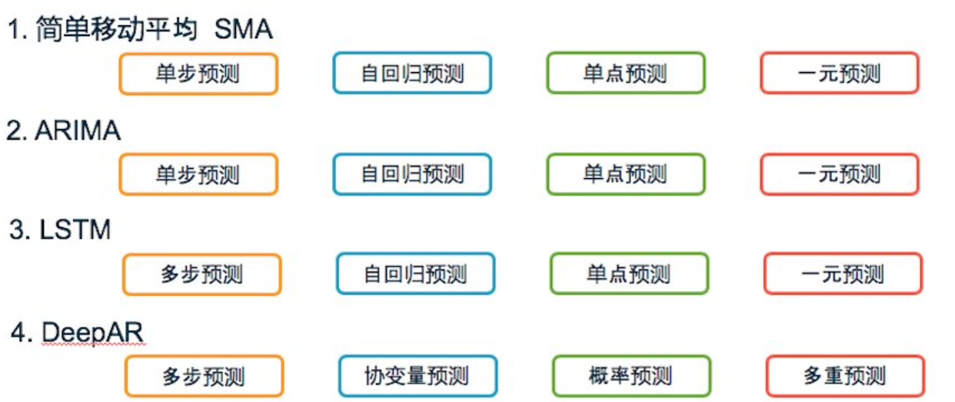
3 时序数据预测问题
应用场景
预测模型
根据游戏玩家的日志信息，推测在未来一周时间内玩家的消费意愿
利用历史数据对未来酒店、机票价格进行预测
根据每日销量的历史数据来预测销量范围
供电箱的预测维修

Slide 26
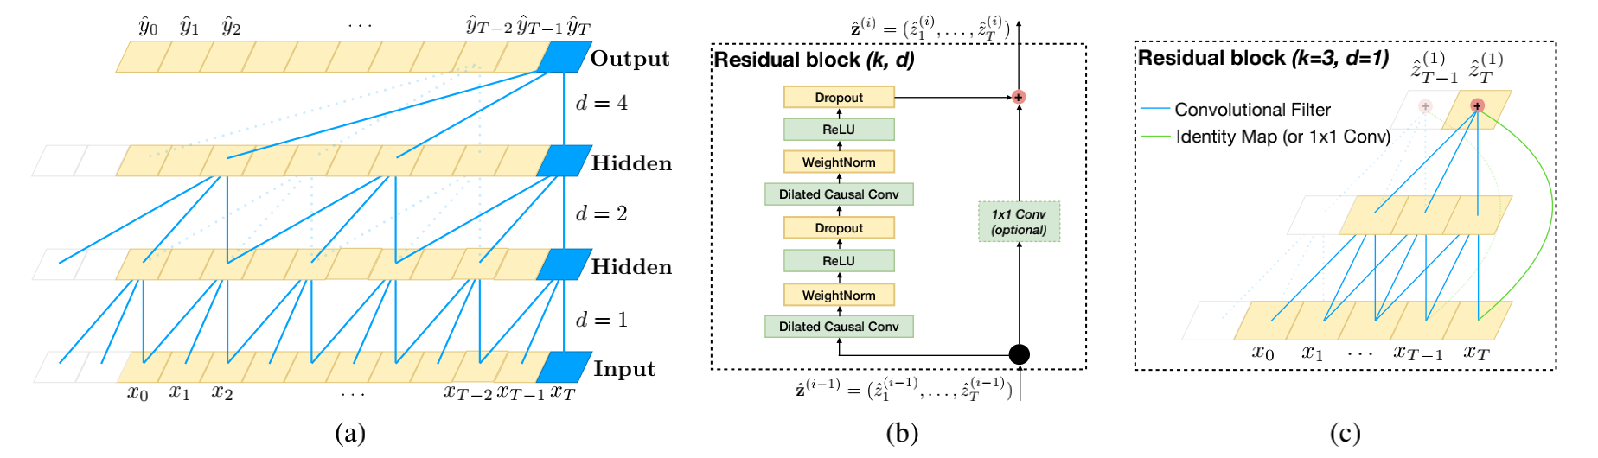
3 时序数据预测问题-TCN[3]
TCN基于两个准则：1. TCN网络产生与输入相同维度的输出；2. 输出的结果能够充分利用到历史数据。因此，TCN可以表达为：TCN=1D FCN（全连接卷积网络） + 因果卷积
图（a）表示的是扩张卷积。其卷积因子d = 1,2,4. 卷积核尺寸为3. 图（b）表示了TCN的执行过程。扩张因果卷积如图（a）-->权重归一化-->ReLU激活-->DropOut层（防止过拟合https://blog.csdn.net/program_developer/article/details/80737724）；其中使用残差连接能够有效的防止梯度消失的问题。

Slide 27
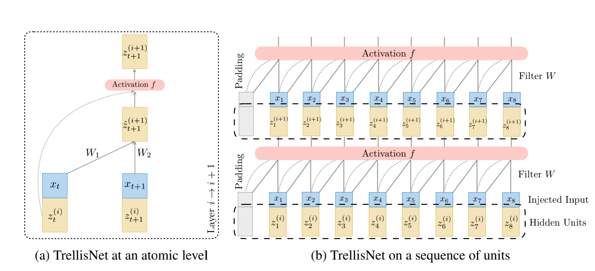
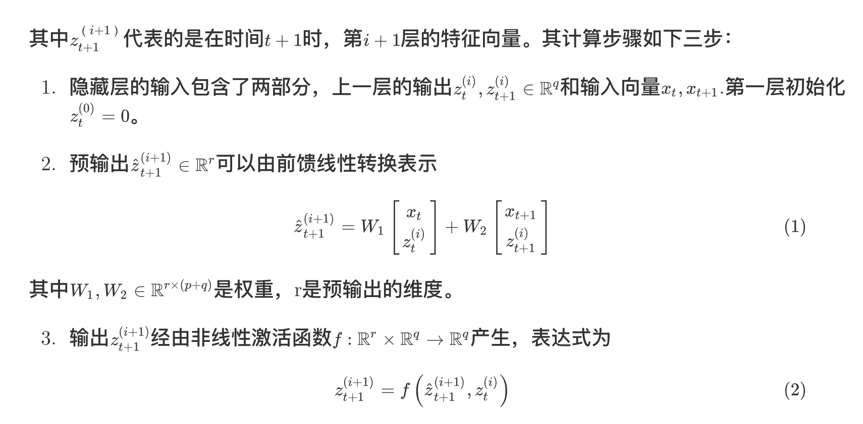
3 时序数据预测问题-网格网络[4]

Slide 28
3 时序数据预测问题
https://github.com/facebook/prophet Facebook时间序列预测算法Prophet
https://zhuanlan.zhihu.com/p/52330017
Bai S, Kolter J Z, Koltun V. An empirical evaluation of generic convolutional and recurrent networks for sequence modeling[J]. arXiv preprint arXiv:1803.01271, 2018.
Bai S, Kolter J Z, Koltun V. Trellis networks for sequence modeling[J]. arXiv preprint arXiv:1810.06682, 2018.

Slide 29
感谢

